Slide 1
一维数组
林玉琪

Slide 2
什么情况下用？
例： 输入 50 个学生的某门课程的成绩，打印出低于平均分的学生序号与成绩。
求50个学生的平均分，可以用循环，读入每个学生的成绩，并计算总分，然后求出平均。但求出平均后，因为学生的成绩都没有存储下来，所以低于平均分的学生成绩与序号就无法求出。
-- 数组，适用于存储多个连续数据

Slide 3
数组的定义格式
数组在计算机内存当中是如何存储的呢？
格式
类型名 数组名[元素个数];
例如： int no[100];
double score[100];
注意：元素个数必须是常量或常量表达式。
int n; int a[n];这种形式是不合规的。
可以定义常量 const int max=100; int a[max];

Slide 4
数组元素的访问
数组名[下标表达式]
例如：
int stu[6];
stu[3]=80;
int i=2;
cout<<stu[++i];
注意：
定义元素个数为n(n为常量)的数组，下标总是从0开始，到n-1截止
0
1
2
3
4
5
stu
80
stu[3]

Slide 5
数组元素的初始化
格式：
类型名 数组名[常量表达式]={值1,值2,……};
例如
int a[10]={1,2,3,4,5,6,7,8,9,10};

Slide 6
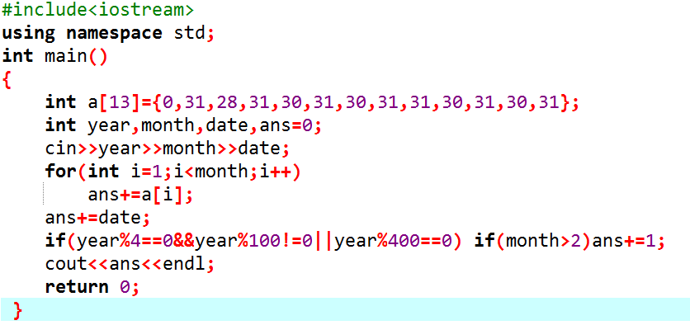
数组初始化的应用：
输入年、月、日，输出该天是这一年的第几天
想想，利用我们之前学过的知识是如何做的？

Slide 7
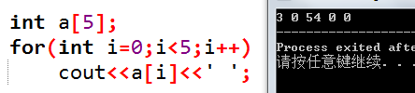
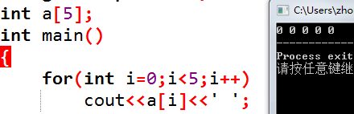
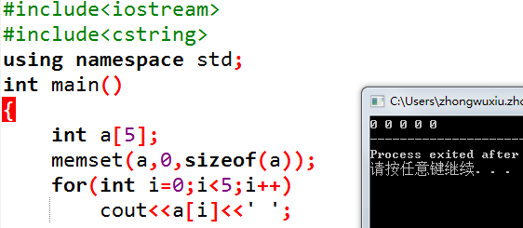
数组元素全部赋初值为0
如果赋值的元素个数不足数组单元个数，则其余单元赋值为0
int a[5]={0};
定义为全局变量
通过memset(数组名,0,数组大小)函数

Slide 8
数组下标越界
C++语言不进行数组越界检查，所以当编写程序时遇到
(1)把下标写成负数
(2)数组下标超过定义的数组元素个数
程序编译时不会出错，但执行时会有问题出现，可能会出现RTE(runtime error)错误信息，也有可能根本不报错，但访问到了其他数据空间，导致结果出错。

Slide 9
数组空间申请的大小界限
依据预测数据量的最大值定数组下界
比如题目明确指出输入的测试数据个数最大为10000，那么申请数组时要考虑到最大数据量的测试数据，申请空间应比10000大一点，以防写程序时不记得下标是从0开始计数的。
数组定义为全局变量和局部变量所能申请的最大空间
  全局变量一般在内存的全局变量区中申请，最大界为题目所允许的程序运行空间，比如题目规定内存限制为256M，那么申请的int数组空间不应超过256*1024*1024/4~=6*10^7，但这个允许的内存空间还要存储程序的二进制代码、各函数所定义的变量、常量等内容，所以数组空间一般不要超过3*10^7大小。
  局部变量在内存的栈区申请，不同操作系统给的栈空间大小不同，windows给2M，可以开的int型数组大小不超过2*1024*1024/4~=5*10^5。

Slide 10
反序输出
读入n个数，要求程序按输入时的逆序把这n个数打印出来，已知整数不超过100个。也就是说，按输入相反顺序打印这n个数。
【输入】
输入一行共有n个数，每个数之间用空格隔开。
【输出】
如题要求：一行，共有n个数，每个数之间用一个空格隔开。
【输入样例】
1 7 3 4 5
【输出样例】
5 4 3 7 1
Notes:
分析：首先，这个数据n个并没有事先给出，需要我们进行循环读入，得出数据总个数，然后这n个数需要逆序输出，说明需要事先存储下来，这里要用到数组。那么，数组申请时应该定义多大呢？这里说整数个数不超过100个，也就是说，按照最大数据情况，应该有100个，这100个数据如果从下标0开始存储，需要申请a[100]空间，如果从下标1开始存储，需要申请至少a[101]空间。
我们知道循环读入数据到单个变量中，可以用while(cin>>a);或while(scanf(“%d”,&a));语句，那么怎么实现循环读入数据到数组中呢？
while(cin>>a[i++]);用一个变量标识当前读入数据的数组下标，每读入一个就将下标向后移。

Slide 11
#include<iostream>
using namespace std;
int a[1003],n;
int main(){
while(cin>>a[ n++ ]);
for(int i=n-2;i>=0;i--) cout<<a[i]<<' ';
return 0;
}
Notes:
特别注意，反序输出时，数组下标应该从哪里开始，到哪里结束。因为while循环中最后还读了一个文件结束符在数组中，并且进行了下标+1的操作，所以退出循环时，下标实际指向最后一个元素的+2位置。

Slide 12
平移数据
【题目描述】
将a数组中第一个元素移到数组末尾,其余数据依次往前平移一个位置。
【输入】
第一行为数组a的元素个数；
第二行为n个小于1000的正整数。
【输出】
平移后的数组元素，每个数用一个空格隔开。
【输入样例】
10 1 2 3 4 5 6 7 8 9 10
【输出样例】
2 3 4 5 6 7 8 9 10 1
Notes:
这道题需要将数组中的元素进行循环左移一位，我们需要借助一个额外变量存储第一个元素，后续元素全部左移后，将这个变量中的数值放在最后一个位置。这个额外变量可以另外定义，也可以就借助a[0]变量。
事实上，测评系统只判断输出是否符合测试数据的输出数据，程序是否进行了内存单元的移位操作，测评系统是不会管的。所以，我们也可以先输出第2~n个元素，然后输出第1个元素，不移位也是可以的。

Slide 13
#include<iostream>
using namespace std;
int n,a[1003];
int main(){
cin>>n;
for(int i=1;i<=n;i++)
cin>>a[i];
for(int i=1;i<=n;i++)
a[i-1]=a[i];
a[n]=a[0];
for(int i=1;i<=n;i++)
cout<<a[i]<<' ';
return 0;
}
#include<iostream>
using namespace std;
int n,a[1003];
int main(){
cin>>n;
for(int i=1;i<=n;i++)
cin>>a[i];
for(int i=2;i<=n;i++)
cout<<a[i]<<' ';
cout<<a[1]<<endl;
return 0;
}

Slide 14
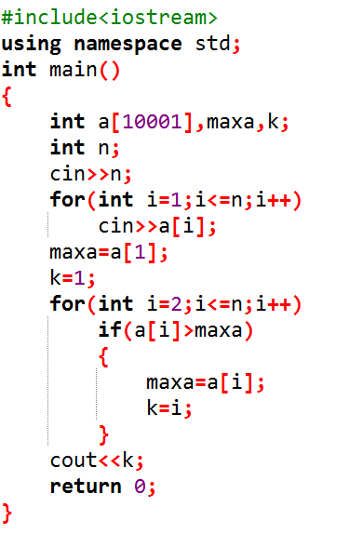
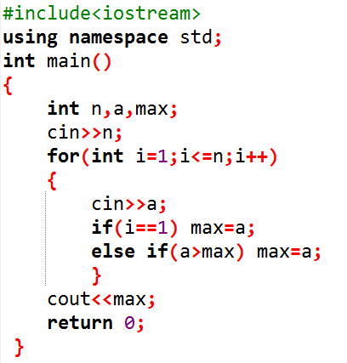
最大数位置
【题目描述】
输入n个整数,存放在数组a[1]至a[n]中，输出最大数所在位置(n≤1000)。
【输入】
第一行，数的个数n;
第二行，n个正整数，每个数在2³²−1之内。
【输出】
最大数所在位置。
【输入样例】
5
67 43 90 78 32
【输出样例】
3
#include<iostream>
using namespace std;
int main(){
int n,a[10001];
cin>>n;
for(int i=1;i<=n;i++)
cin>>a[i];
int k=1;
for(int i=2;i<=n;i++)
if(a[i]>a[k]) k=i;
cout<<k<<endl;
return 0;
}
Notes:
这里特别注意，数据范围在2^32-1。虽然测评系统给的测试数据不严格，直接用int型也可以通过测试数据。但我们深究这个数据范围，int型的数据范围在-2^31~2^31-1之间，unsigned int型的数据范围在0~2^32-1之间，long long型的数据范围在-2^63~2^63-1之间。 所以，这里存储n个整数的数组应该定义成unsigned int类型或long long类型。

Slide 15
开关门
【题目描述】
宾馆里有n(2≤n≤1000)个房间，从1∼n编了号。第一个服务员把所有的房间门都打开了，第二个服务员把所有编号是2的倍数的房间“相反处理”，第三个服务员把所有编号是3的倍数的房间作“相反处理”…，以后每个服务员都是如此。当第n个服务员来过后，哪几扇门是打开的。（所谓“相反处理”是：原来开着的门关上，原来关上的门打开。）
【输入】
房间数n。
【输出】
一行，由小到大的打开门的房间序号，各序号之间用一个空格隔开。
【输入样例】
100
【输出样例】
1 4 9 16 25 36 49 64 81 100
Notes:
这里涉及到双重循环。内重循环是服务员的操作，他要循环对各房间进行处理：找到某个数的倍数编号的房间，将该房间的门进行“相反处理”。外重循环，是遍历i值，i从1到n进行增1变化。
房间的状态，我们可以用数组标识。
数组大小：如果从1下标进行编号（按题目要求就是从1~n编号），至少需要a[1001]个空间，但你多申请几个空间也没有关系，习惯上，如果0个数比较多，为了方便查看，可以记存10^n的数的数组空间申请为10^n+n，比如申请10^6空间：int a[1000006]。
数组初值：所有房间的初始状态其实不影响操作，因为第一个服务员会把所有的房间门都打开，所以数组赋不赋初值都没有关系。关键是我们要如何定义数组值来表示开、关状态。假设开为1，关为0.我们也可以申请数组类型为bool型。

Slide 16
#include<iostream>
using namespace std;
int n,a[1003];
int main(){
cin>>n;
for(int i=1;i<=n;i++)
for(int j=i;j<=n;j+=i) //for(int j=1;i*j<=n;j++) a[i*j]=!a[i*j];
a[j]=!a[j];
for(int i=1;i<=n;i++)
if(a[i]) cout<<i<<' ';
return 0;
}
Notes:
这里，对房间进行相反处理，我们可以用if来进行判断，1改为0,0改为1，也可以对数组元素进行自反操作。

Slide 17
斐波那契数列
斐波那契数列：0、1、1、2、3、5、8、13……求数列的前20项并按从大到小的顺序输出。递推公式：fib(i)=fib(i-1)+fib(i-2)
在讲for循环时提到过斐波那契数列，我们为了得出当前数项，用了两个变量分别存储前一个数和前二个数。现在我们有了数组，通过下标对应数项，可以很方便得出各数项，所以数组很适合于递推数列的求解。
int a[20];a[0]=0;a[1]=1;
for(int i=2;i<20;i++) a[i]=a[i-1]+a[i-2];
for(int i=19;i>=0;i--) cout<<a[i]<<‘ ‘;

Slide 18
约瑟夫问题
【题目描述】
N个人围成一圈，从第一个人开始报数，数到M的人出圈；再由下一个人开始报数，数到M的人出圈；…输出依次出圈的人的编号。
【输入】
输入N和M。
【输出】
输出一行，依次出圈的人的编号。
【输入样例】
8 5
【输出样例】
5 2 8 7 1 4 6 3
【提示】
【数据范围】
对于所有数据，2≤N,M≤1000。
Notes:
这道题可以用模拟的方法做。有两重循环：内重进行报数，报到m的人出圈；外重进行出圈人的计数，或剩余人数的计数，直到剩下0个人。
可以用数组来存储人是否在圈内的状态，假设1表示在圈内，0表示在圈外，那么数组首先要进行初始化，把数组所有空间记为1。
数组应该定义为多大呢？N最大为1000，所以至少要有1000个空间。如果数组下标从1开始，那么数组存储数据的空间应为a[1]~a[1000]，要至少申请a[1001]，则进行循环计数时，一旦i超出计数界限，if(i==1001) i=1。
现在进行模拟报数：i变量作为数组a的访问变量，每次递增1进行访问，此时i不代表数到M的人，因为i在递增时，既数未出圈人，也数已出圈人，所以还要一个变量t计数未出圈人报数报到几了。
当t==M时，进行出圈操作a[i]=0，同时，将计数变量t置零，并将人数n减一。

Slide 19
#include<iostream>
using namespace std;
int N,M;
bool a[1003];
int main(){
cin>>N>>M;
for(int i=1;i<=N;i++) a[i]=1;
int t=0,i=1;
int n=N;
while(n){
if(a[i]) t++;
if(t==M) {
cout<<i<<' ';
t=0; a[i]=0;n--; }
i++;
if(i==N+1) i=1; }
return 0;
}

Slide 20
筛选法找质数
【题目描述】
用筛法求出n(2≤n≤1000)以内的全部质数。
【输入】
输入n。
【输出】
多行，由小到大的质数。
【输入样例】
10
【输出样例】
2
3
5
7
Notes:
之前做法：针对当前x通过循环除的办法判断x是否是质数。循环次数？
既然是求n以内的全部质数，是否可以通过筛去肯定是合数的数来得到质数呢？循环次数有没有减少？

Slide 21
#include<iostream>
using namespace std;
bool prime[1001];
int main(){
int n;
cin>>n;
for(int i=2;i<=n;i++) prime[i]=1;
for(int i=2;i*i<=n;i++){
if(prime[i])
for(int j=2;j*i<=n;j++)
prime[i*j]=0;
}
for(int i=2;i<=n;i++)
if(prime[i]) cout<<i<<endl;
return 0;
}

Slide 22
习题
1102~1108、1110~1114、1118属于简单题
1109开关灯与例题相似
1115/1117涉及桶计数
1116需要考虑清楚何时进行最大长度变量的更新

